Slide 1
ກອງ​ປະ​ຊຸມ ແນະນໍາ ກ່ຽວ​ກັບ​ການຂໍ​ຕຳ​ແໜ່ງວິ​ຊາ​ການ ທີ່ວິ​ທະ​ຍາ​ໄລ​ຄູສະຫວັນນະເຂດ
ຄັ້ງວັນທີ 18/10/2015
ສະເໜີໂດຍ: ອາຈານ ໄພລັດ ສີທອງ

Slide 2
ລາຍ​ການ​ບັນ​ຍາຍ
ຂັ້​ນຕອນ​ການ​ຈັດ​ຕັ້ງ​ປະ​ຕິ​ບັດໃນ​ການ​ຂໍ​ຕໍ່າແໜງວິ​ຊາ​ການ
ເອ​ກະ​ສານ​ທີ່​ຄູ​ຕ້ອງ​ກະ​ກຽມ
ເອ​ກະ​ສານ​ທີ່​ຕ້ອງ​ສົ່ງ​ກົມ​ສ້າງ​ຄູ

Slide 3
ຂັ້ນ​ຕອນ​ການ​ປະ​ຕິ​ບັດ
ຮັບ​ຟັງ​ການ​ເຜີຍ​ແຜ່​ຈາກ ດ​ຣ ຈາກ​ມະ​ຫາ​ວິ​ທະ​ຍາ​ໄລ​ແຫ່ງ​ຊາດ ​ທີ່ສົມ​ທົບ​ກັບ​ກົມ​ສ້າງ​ຄູ
ຜູ້​ອຳ​ນວຍ​ການ​ເຜີຍ​ແຜ່​ມາດ​ຖານ, ເງື່​ອນ​ໄຂ, ແລະ ເອ​ກະ​ສານ​ປະ​ກອບ​ໃຫ້​ຄູ​ທັງ​ໝົດ

Slide 4
ຂັ້ນ​ຕອນ​ການ​ປະ​ຕິ​ບັດ (ຕໍ່)
ແຕ່ງ​ຕັ້ງ​ຄະ​ນະ​ຮັບ​ຜິດ​ຊອບ​ການ​ປະ​ເມີນ
ຄະ​ນະ​ຮັບ​ຜິດ​ຊອບ​ເປີດກອງ​ປະ​ຊຸມ​ເປິກ​ສາວິ​ທີ​ການ ແລະ ຂັ້ນ​ຕອນ​ການ​ປະ​ເມີນ
ຄະ​ນະ​ຮັບ​ຜິດ​ຊອບ​ແຈ້ງ​ໄລ​ຍະ​ເວ​ລາ​​ກະ​ກຽມ​ເອ​ກະ​ສານ
ໃຫ້​ຄູ​ຜູ້​ທີ່​ສົນ​ໃຈ

Slide 5
ຂັ້ນ​ຕອນ​ການ​ປະ​ຕິ​ບັດ (ຕໍ່)
ແຈ້ງ​ໃຫ້​ຄູ-ອາ​ຈານ​ສົ່ງ​ເອ​ກະ​ສານ​ໃຫ້​ຄະ​ນະ​ຮັບ​ຜິດ​ຊອບ
ຄະ​ນະ​ຮັບ​ຜິດ​ຊອບເປີດກອງ​ປະ​ຊຸມ ກວດ​ເອ​ກະ​ສານ ແລະ ຕີ​ລາ​ຄາ​ຄະ​ແນນ​ຄຸນ​ສົມ​ບັດ
ແຈ້ງ​ໃຫ້​ຄູ-ອາ​ຈານ​ຜູ້​ສະ​ໝັກ ຄົ້ນ​ຄວ້າ​ເອ​ກະ​ສານ​ທີ່ບໍ່​ຄົບ​ໃສ່​ຕື່ມ
ຜູ້​ຮັບ​ຜິດ​ຊອບ​ລວບ​ລວມ​ເອ​ກະ​ສານ​ຕ່າງໆ​ສົ່ງ​ກົມ​ສ້າງ​ຄູ

Slide 6
ເງື່ອນໄຂຜູ້ຂໍຜູ້ຊ່ວຍອາຈານ
ດ້ານຄຸນວຸດທິ:
ປະລິນຍາເອກ, ໂທ, ເໜືອມະຫາວິທະຍາໄລ, ປະລິນຍາຕີ, ຊັ້ນສູງ: ຕ້ອງຜ່ານການເຝິກງານສິດສອນຢ່າງນ້ອຍ 2 ປີ
ປະຫວັດການຮຽນດີເດັ່ນ, ສາມາດສອນ, ໃຊ້ພາສາຂອງຊາດຖືກຕ້ອງ ແລະ ນຳໃຊ້ພາສາຕ່າງປະເທດລະດັບດີ 1 ພາສາ
ດ້ານໜ້າທີ່ຮັບຜິດຊອບ:
ສອນ, ຄົ້ນຄວ້າຮຽບຮຽງ ແລະ ຮິບໂຮມເອກະສານວິທະຍາສາດ, ເຂົ້າຮ່ວມການຄົ້ນຄວ້າວິທະຍາສາດ

Slide 7
​ເອ​ກະ​ສານ​​ຄູ​ຕ້ອງ​ກະ​ກຽມ
ສຳ​ລັບ​ຜູ້​ຊ່ວຍ​ອາ​ຈານ:
ໄດ້​ພາ​ສາ​ຕ່າງ​ປະ​ເທດ 1 ພາ​ສາ (ກອບ​ປີ​ໃບ​ປະ​ກາດ/ໃບຢັ້ງ​ຢືນ)
ມີ​ການຢັ້ງ​ຢືນ​ເຂົ້າ​ຮ່ວມ​ຄົ້ນ​ຄວ້າ​ວິ​ທະ​ຍາ​ສາ​ດ, ສຳ​ມະ​ນາ
ເອ​ກະ​ສານ​ທີ່​ຮຽບ​ຮຽງ, ຮີບ​ໂຮມ, ຫຼື ແປ
ເອ​ກະ​ສານ​ຮັບ​ໃຊ້​ການ​ສອນ (ບົດ​ສອນ, ສື່​ການ​ສອນ…)
ຄຳ​ຮ້ອງຂໍ​ຕຳ​ແໜ່ງ​
ແບບ​ປະ​ເມີນ​ຜົນ (ວຸດ​ທິ​ບັດ)

Slide 8
​ເອ​ກະ​ສານ​​ຄູ​ຕ້ອງ​ກະ​ກຽມ (ຕໍ່)
ແບບ​ປະ​ເມີນ​ແນວ​ຄິດ​ຄຸນ​ສົມ​ບັດ (ໄດ້​ຄະ​ແນນ 7 ຂຶ້ນ​ໄປ)
ແບບ​ປະ​ເມີນ​ຄຸ​ນະ​ພາບ​ການ​ສອນ
ປະ​ຫວັດ​ຫຍໍ້ (ກອບ​ປີ​ໃສ່​ແຜ່ນ CD)
ໃບ​ຄະ​ແນນ​ວິ​ຊາ​ສະ​ເພາະ​ສູງ​ສຸດ
ໝາຍ​ເຫດ:
ເອ​ກະ​ສານ​ອັນ​ດັບ​ທີ 2- 4 ຕ້ອງ​ມີ​ຢ່າງ​ໜ້ອຍ 1 ວິ​ຊາ​ຂຶ້ນ​ໄປ
ເອ​ກະ​ສານ​ຕ່າງໆ​ຕ້ອງ​ພີມ​ດ້ວຍ​ຄອມ​ພິວ​ເຕີ

Slide 9
ຕົວຢ່າງໃບຢັ້ງ​ຢືນການ​ເຂົ້າ​ຮ່ວມ​ຄົ້ນ​ຄວ້າ​ວິ​ທະ​ຍາ​ສາ​ດ, ສຳ​ມະ​ນາ

Slide 13
ຕົວຢ່າງເອ​ກະ​ສານ​ທີ່​ຮຽບ​ຮຽງ, ຮີບ​ໂຮມ, ຫຼື ແປ

Slide 15
ເງື່ອນໄຂຜູ້ຂໍຕໍາແໜ່ງອາຈານ
ດ້ານຄຸນວຸດທິ:
ປ.ເອກ: ເຝິກງານ 2 ປີ, ຜູ້ຊ່ວຍ ອຈ: 2 ປີ
ປ. ໂທ, ເໜືອ ມລ:ເຝິກງານ 2 ປີ, ຜູ້ຊ່ວຍ ອຈ: 3 ປີ
ປ. ຕີ:ເຝິກງານ 2 ປີ, ຜູ້ຊ່ວຍ ອຈ: 4 ປີ
ຊສ:ເຝິກງານ 2 ປີ, ຜູ້ຊ່ວຍ ອຈ: 8 ປີ
ພາສາຕ່າງປະເທດ: 1

Slide 16
​ເອ​ກະ​ສານ​​ຄູ​ຕ້ອງ​ກະ​ກຽມ (ຕໍ່)
ສຳ​ລັບ​ອາ​ຈານ:
ໄດ້​ພາ​ສາ​ຕ່າງ​ປະ​ເທດ 1 ພາ​ສາ (ກອບ​ປີ​ໃບ​ປະ​ກາດ/ໃບຢັ້ງ​ຢືນ)
ເອ​ກະ​ສານ​ປະ​ກອບການ​ສອນ (ບົດ​ສອນ)
ເອ​ກະ​ສານ​ບັນ​ຍາຍ​ການ​ສອນ
ເອ​ກະ​ສານ​ທີ່​ໄດ້​ແຕ່ງ, ຮຽບ​ຮຽງ, ຫຼືແປ
ບົດ​ຄວາມ​ທາງວິ​ຊາ​ການ, ບົດ​ວິ​ໄຈ (ພາ​ສາ​ລາວ ຫຼື ພາ​ສາອັງ​ກິດ)
ຄຳ​ຮ້ອງ​ຂໍ​ຕຳ​ແໜ່ງ​

Slide 17
​ເອ​ກະ​ສານ​​ຄູ​ຕ້ອງ​ກະ​ກຽມ (ຕໍ່)
ແບບ​ປະ​ເມີນຜົນ​ (ວຸດ​ທິ​ບັດ)
​ແບບ​ປະ​ເມີນ​ແນວ​ຄິດ​ຄຸນ​ສົມ​ບັດ (ໄດ້​ຄະ​ແນນ 7 ຂຶ້ນ​ໄປ)
ແບບ​ປະ​ເມີນ​ຄຸ​ນະ​ພາບ​ການ​ສອນ
ປະ​ຫວັດ​ຫຍໍ້ (ກອບ​ປີ​ໃສ່​ແຜ່ນ CD)
ໝາຍ​ເຫດ:
ສຳ​ລັບ​ບົດ​ວິ​ໄຈ​ໃຫ້​ກອບ​ປີ​ໜ້າ​ປົກ, ເນື້ອ​ໃນ, ແລະ ຫຼັງ​ປົກ​ພ້ອມ
ເອ​ກະ​ສານ​ອັນ​ດັບ​ທີ 2-5 ຕ້ອງ​ມີ​ຢ່າງ​ໜ້ອຍ 1 ວິ​ຊາ​ຂຶ້ນ​ໄປ

Slide 18
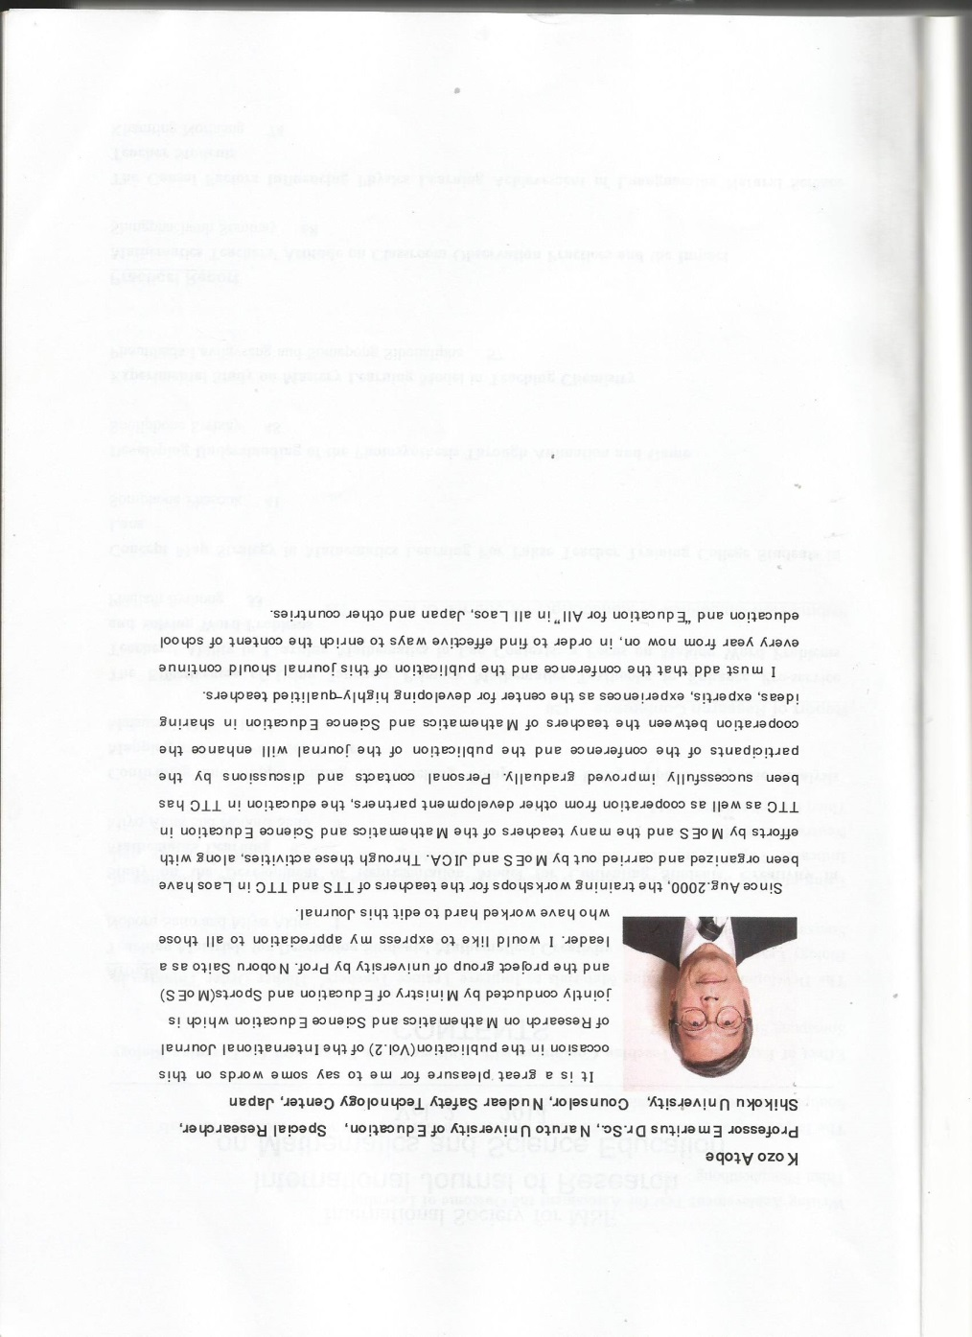
ຕົວຢ່າງບົດ​ຄວາມ​ທາງວິ​ຊາ​ການ, ບົດ​ວິ​ໄຈ (ພາ​ສາ​ລາວ ຫຼື ພາ​ສາອັງ​ກິດ)

Slide 19
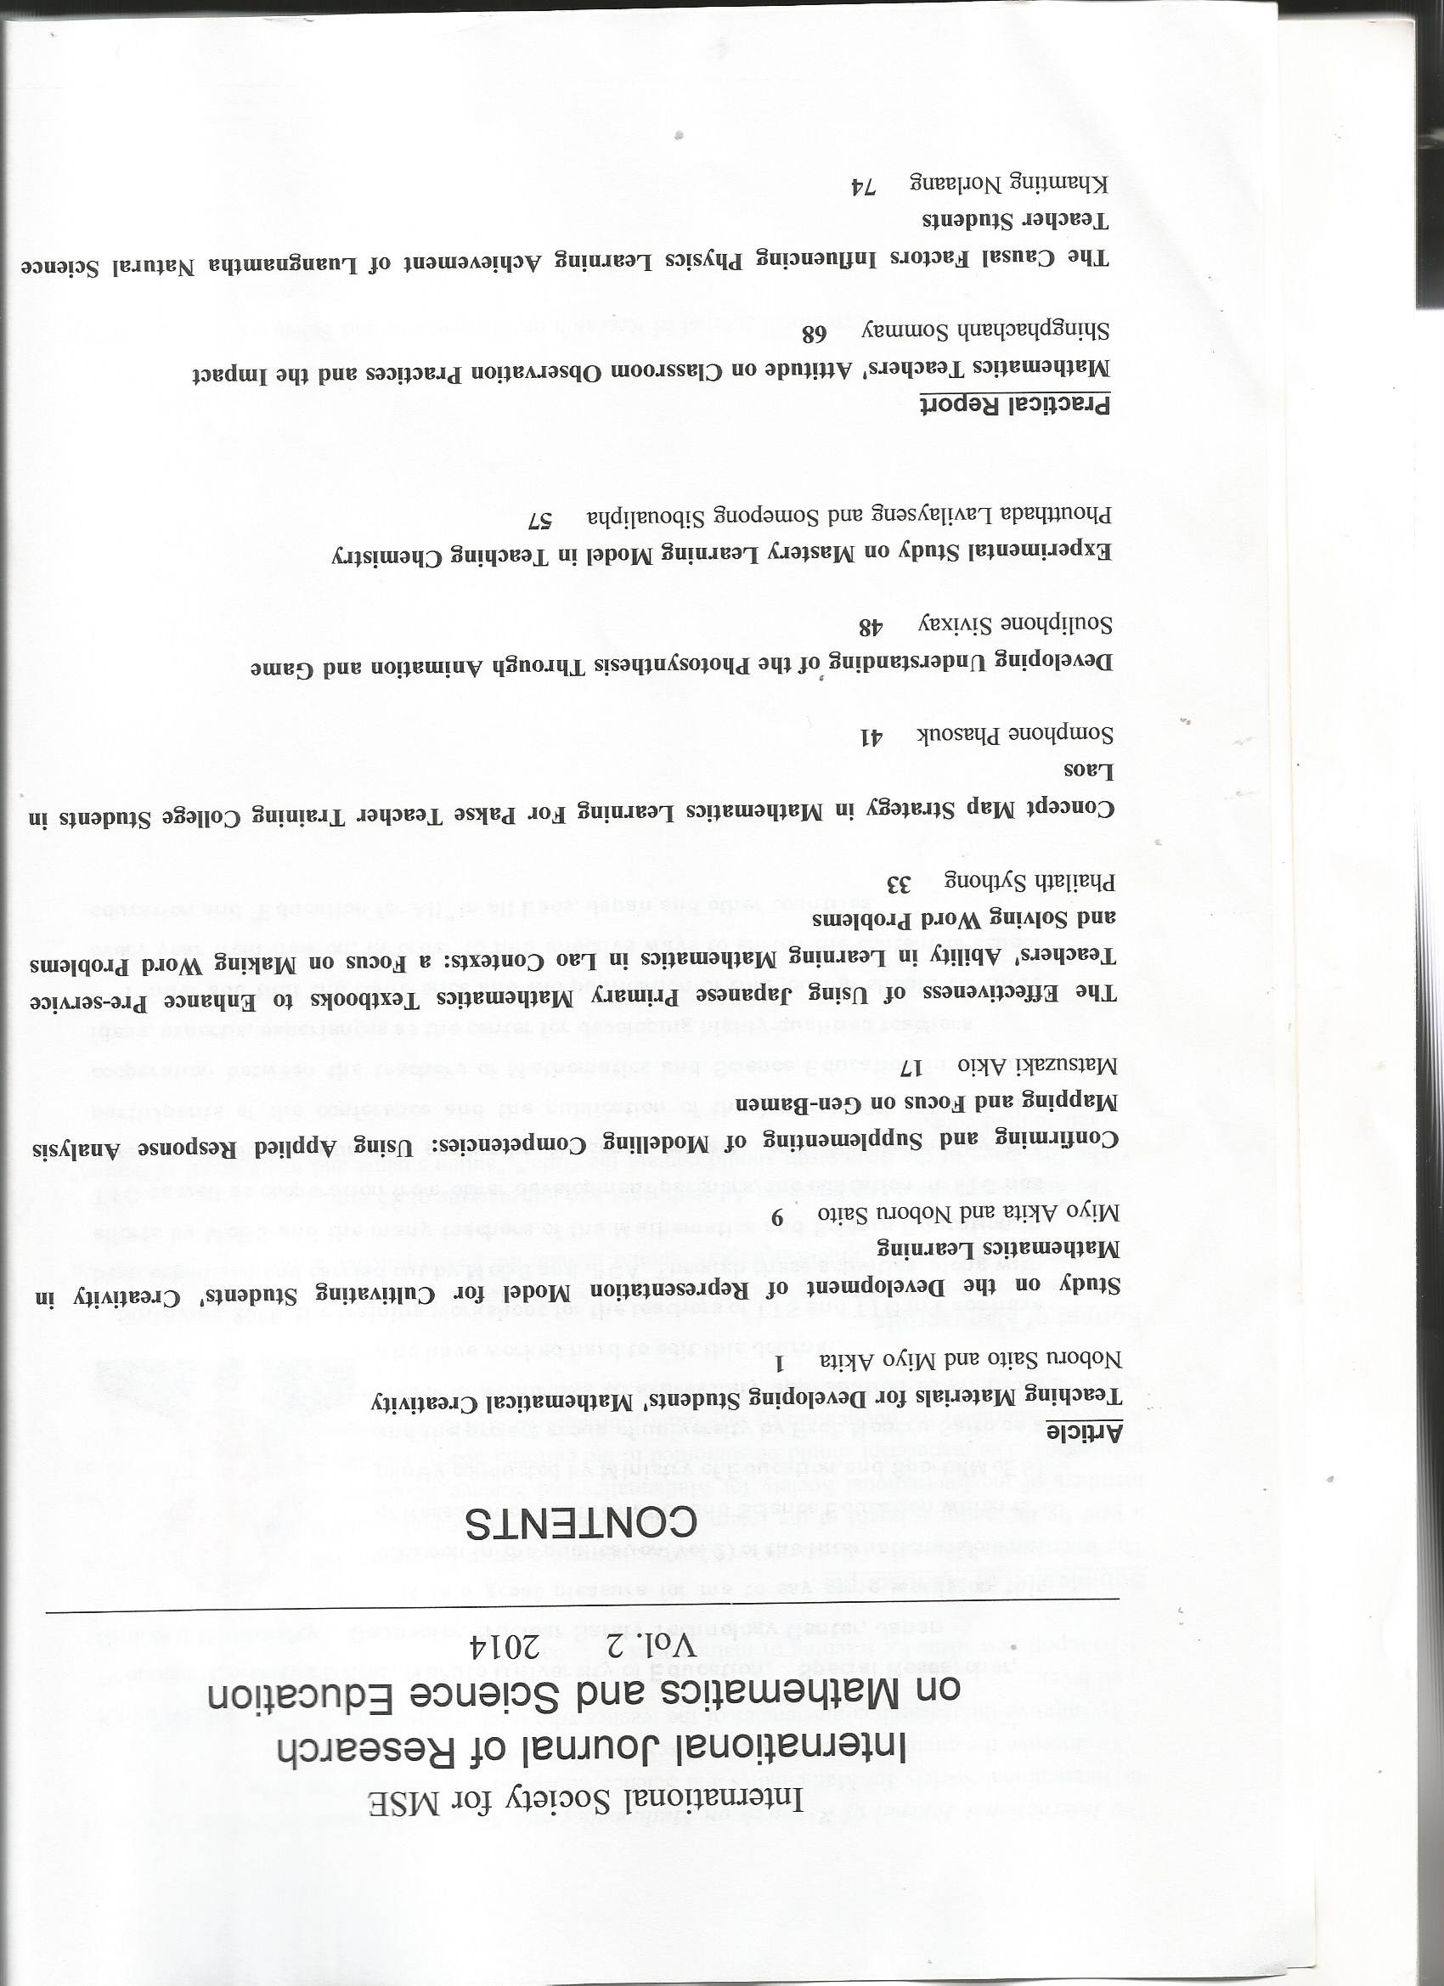
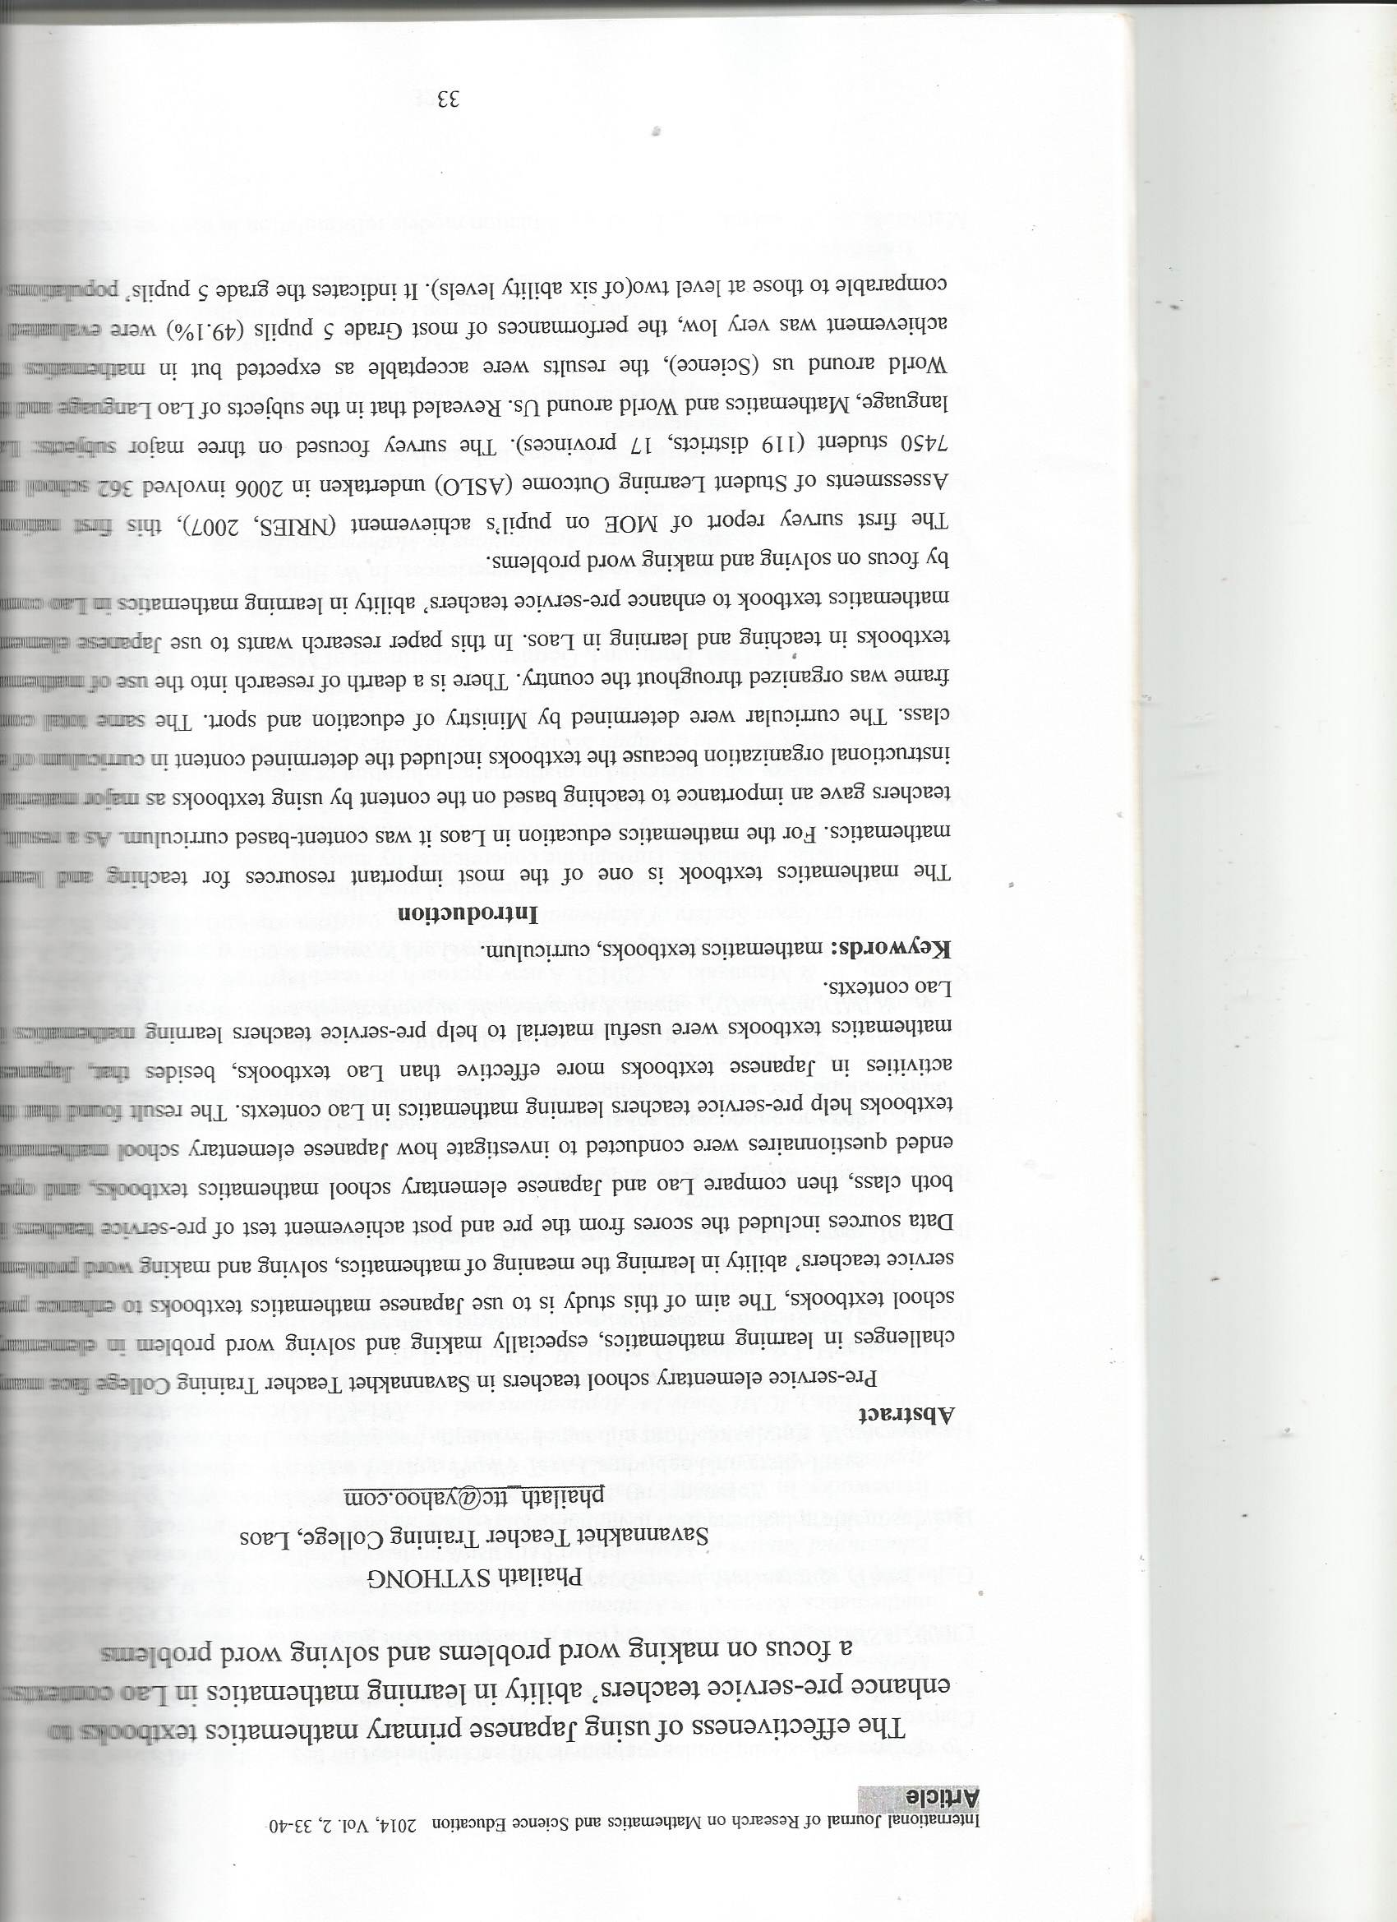

Slide 20
​ເອ​ກະ​ສານ​ທີ່​​ຕ້ອງສົ່ງ​ໃຫ້​ກົມ​ສ້າງ​ຄູ
ໜັງ​ສື​ສະ​ເໜີຂອງ​ໂຮງ​ຮຽນ (ຕິດ​ຄັດ​ລາຍ​ຊື່​ຜູ້​ຂໍ​ຕຳ​ ແໜ່ງ)
ໜັງ​ສືແຕ່ງ​ຕັ້ງຄະ​ນະ​ຮັບ​ຜິດ​ຊອບ​
ບົດ​ບັນ​ທຶກກອງ​ປະ​ຊຸມ
ໜັງ​ສື​ລາຍ​ງານວິ​ຊາ​ສອນ ແລະ ປີ​ການຂອງ​ຄູ​ຜູ້​ສະ​ໝັກ
ເອ​ກະ​ສານ​ຕ່າງໆຂອງ​ຄູ​ຜູ້​ສະ​ໝັກ​ (ໃສ່​ຊອງ, ຂຽນ​ລາຍ​ການ​ເອ​ກະ​ສານ​ໃສ່ຫຼັງ​ຊອງ, ແລະ ​ຈ້ຳ​ກາ​ໂຮງ​ຮຽນ)

Slide 21
ປະ​ຕິ​ທິນ​ການ​ເຄື​ອນ​ໄຫວ
ເດືອນ | ​ລາຍ​ລະ​ອຽດ
​ມັງ​ກອນ | ​ແຕ່ງ​ຕັ້ງ​ຄະ​ນະ​ຮັບ​ຜິດ​ຊອບ
 | …
​ມີ​ນາ | ​ຄະ​ນະ​ຮັບ​ຜິດ​ຊອບ​ລວບ​ລວມ​ເອ​ກະ​ສານ​ສົ່ງ​ກົມ​ສ້າງ​ຄູ

Slide 22
​​ຂໍຂອບ​ໃຈ

